Slide 1
Lezione 23
Il trasporto sistemico dei lipidi
VLDL e HDL

Slide 2
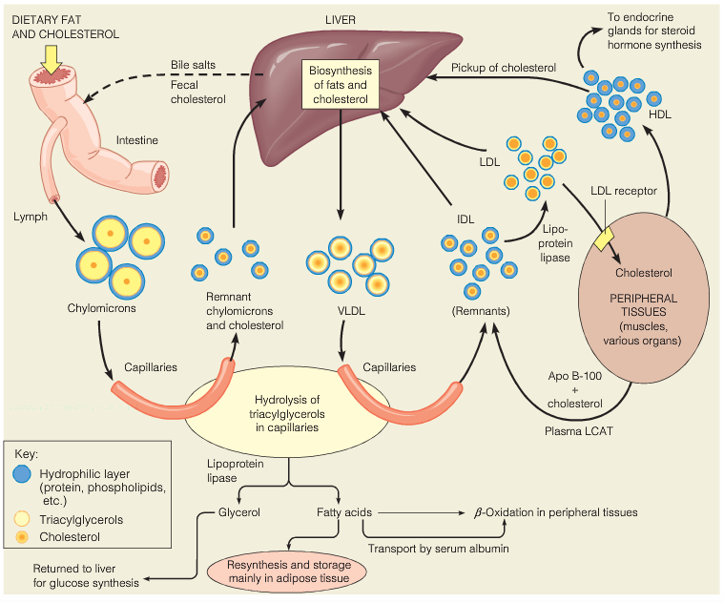
Continuazione
Assorbimento- fatto
2. Distribuzione - fatto
3. Sintesi epatica e distribuzione
Notes:
source
http://biochemistrymolecularbiology.blogspot.com/2015/05/lipoprotein-metabolism.html

Slide 3
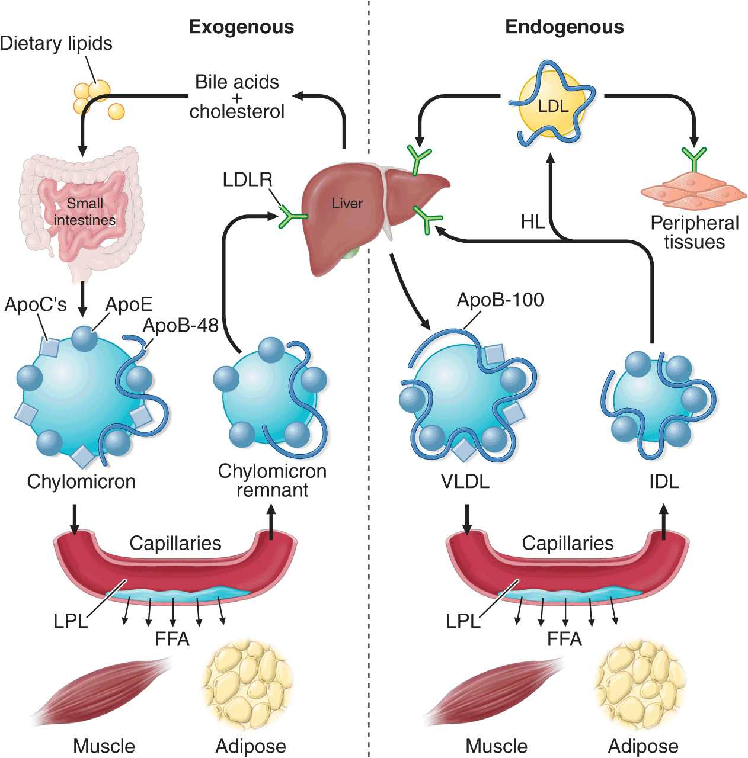
3. Sintesi epatica e distribuzione

Slide 4
I triacilgliceroli nel fegato
ORIGINE
SINTESI DE NOVO
GLUCOSIO-Glicolisi-piruvato-acetilCoA (mito)-citrato-acetilCoA (citosol)-malonilCoA-acido grasso-TAG
AMMINOACIDI-transamminazione-chetoacidi-l ciclo di Krebs
RECUPERO
endocitosi dei residui dei chilomicroni

Slide 5
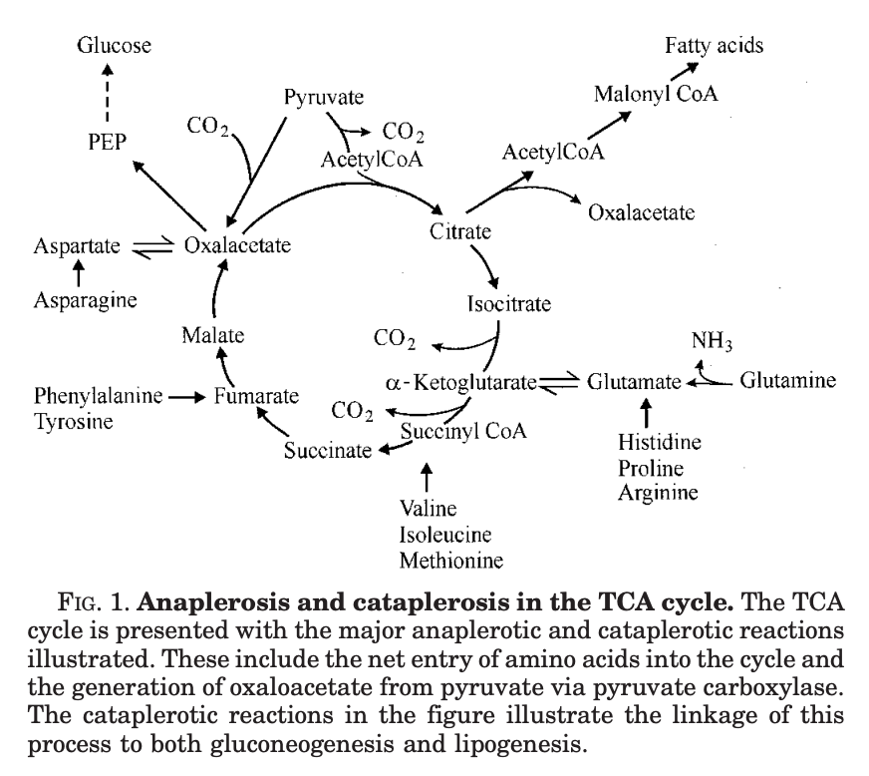
Anaplerosi e cataplerosi del ciclo di Krebs
Anaplerosi
Entrata di intermedi nel ciclo di Krebs
Cataplerosi
Uscita di intermedi dal ciclo di Krebs
Gluconeogenesi
sintesi acidi grassi
sintesi di colesterolo (!)
glicerogenesi (adiposo)
sintesi di ammino acidi non essenziali
Notes:
source
The Key Role of Anaplerosis
and Cataplerosis for Citric
Acid Cycle Function*
Published, JBC Papers in Press, June 26, 2002,
DOI 10.1074/jbc.R200006200

Slide 6
Il destino delle VLDL
Secrezione dal fegato nel sangue
ApoB-100 (singola copia …)
MATURAZIONE: Interazione con HDL e scambio di apolipoproteine
acquisizione di apo C per interagire con LPL (vedi sotto)
acquisizione di apoE (molte copie) per poi “fermarsi” al fegato e alla corticale del surrene (endocitosi mediata dal recettore, vedi dopo)
Interazione con l’enzima lipoptreina lipasi (LPL)
idrolisi dei TAG
Riduzione di volume
IDL o VLDL remnant, con diverso profilo di apolipoproteine
cessione di apoC (così non interagisce con LPL e non si riduce oltre un certo limite) a HDL
Le IDL, dopo aver ceduto apo E a HDL, si trasformano in LDL
Notes:
source
http://themedicalbiochemistrypage.org/lipoproteins.php#chylomicrons

Slide 7
Il destino delle VLDL
1. secrezione dal fegato al sangue

Slide 8
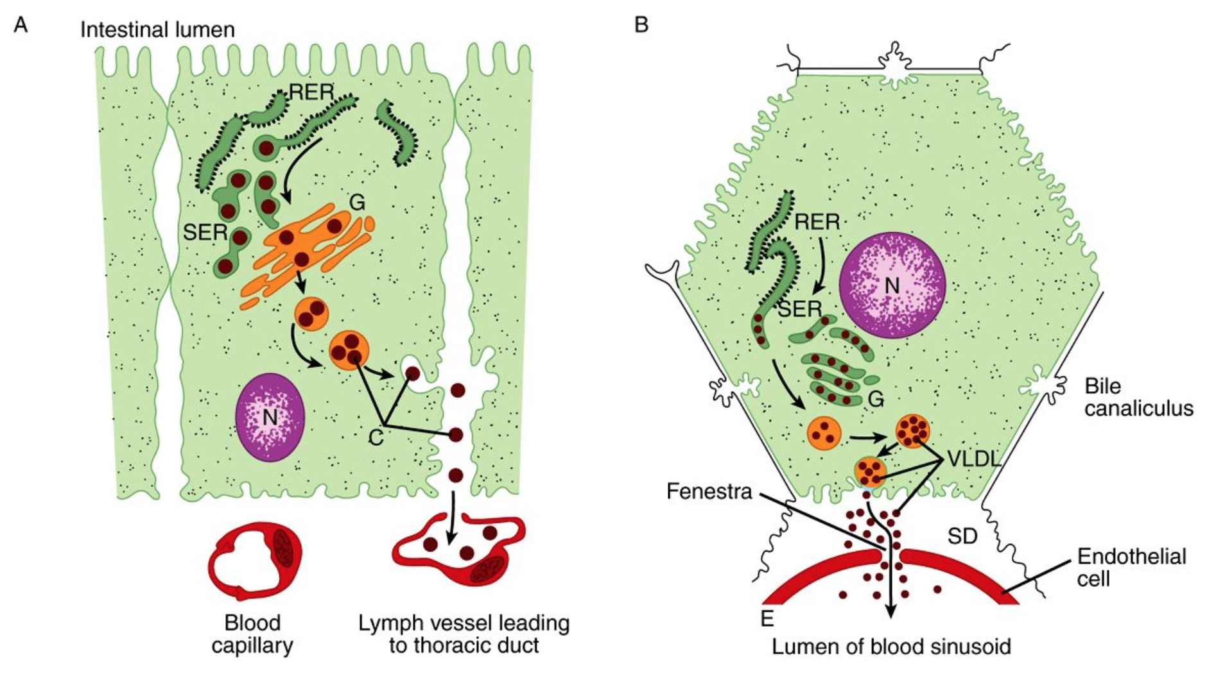
Le due vie di secrezionedi chilomicroni e VLDL
Notes:
source
https://basicmedicalkey.com/lipid-transport-storage/
FIGURE 25–2 The formation and secretion of (A) chylomicrons by an intestinal cell and (B) very low density lipoproteins by a hepatic cell. (C, chylomicrons; E, endothelium; G, Golgi apparatus; N, nucleus; RER, rough endoplasmic reticulum; SD, space of Disse, containing blood plasma; SER, smooth endoplasmic reticulum; VLDL, very low density lipoproteins.) Apolipoprotein B, synthesized in the RER, is incorporated into particles with triacylglycerol, cholesterol, and phospholipids in the SER. After the addition of carbohydrate residues in G, they are released from the cell by reverse pinocytosis. Chylomicrons pass into the lymphatic system. VLDL are secreted into the space of Disse and then into the hepatic sinusoids through fenestrae in the endothelial lining.

Slide 9
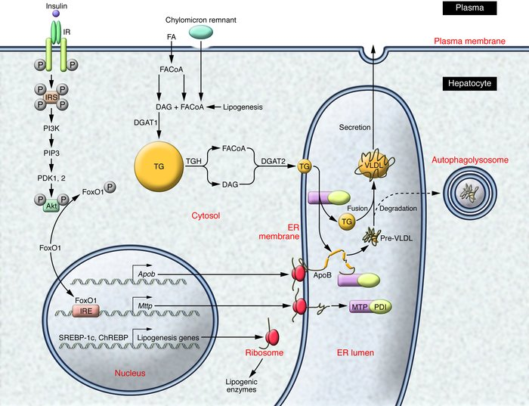
1.
3.
2.
Notes:
https://www.jci.org/articles/view/35693/figure/1
La figura mostra:
sintesi di TAG da:
Gli acidi grassi (FA) liberi del plasma,
dall'assorbimento di lipoproteine ​​circolanti (residui di chilomicroni)
lipogenesi epatica de novo
2. Trasferimento dei TAG nel reticolo endoplasmico rugoso
3. Assemblaggio delle VLDL e secrezione vescolare.
L’insulina, attraverso il suo recettore, induce l’espressione di proteine essenziali per:
esterificazione degli acidi grassi in TAG (DGAT1, diacylglycerol acyl transferase 1)
trasferimento dei TAG nel Reticolo endoplasmico rugoso (Mttp, microsomal triglyceride transport protein)
Formazione VLDL (apoB-100)

Slide 10
Differenze tra Chilomicroni e VLDL
Class | Origin | Size (nm) | Density (g/mL) | TG% | CE% | C% | PL% | Protein | Apolipoprotein
Chylomicron | Intestine | 80–500 | <0.93 | 86 | 3 | 2 | 7 | 2 | B-48, E, A-I, A-II, A-IV, C
VLDL | Liver | 30–80 | 0.95–1.006 | 55 | 12 | 7 | 18 | 8 | B-100, A-I, C-I, C-II, C-III, E
IDL | VLDL | 25–35 | 1.006–1.019 | 23 | 29 | 9 | 19 | 19 | B-100, E
LDL | IDL | 21.6 | 1.019–1.063 | 6 | 42 | 8 | 22 | 22 | B-100
HDL | Liver, intestine | 10 | 1.063–1.125 | 5 | 17 | 5 | 33 | 40 | A-I, A-II, A-IV
NOVITA’
COLESTEROLO estere e libero, da steroidogenesi epatica!
ApoB-100

Slide 11
Il destino delle VLDL
2. Maturazione delle VLDL nelsangue

Slide 12
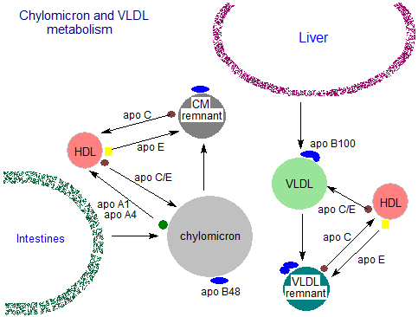
La maturazione delle VLDL
Notes:
Le VLDL sono secrete per esocitosi dal fegato, ed esprimono l’apoB-100. Nel sangue interagiscono con le HDL, da cui ricevono apoC e apoE (come i chilomicroni).
- apo C per interagire con LPL (vedi sotto)
apoE per poi “fermarsi” al fegato (endocitosi mediata dal recettore, vedi dopo)

Slide 13
Il destino delle VLDL
3. Interazione con la lipoproteina lipasi

Slide 14
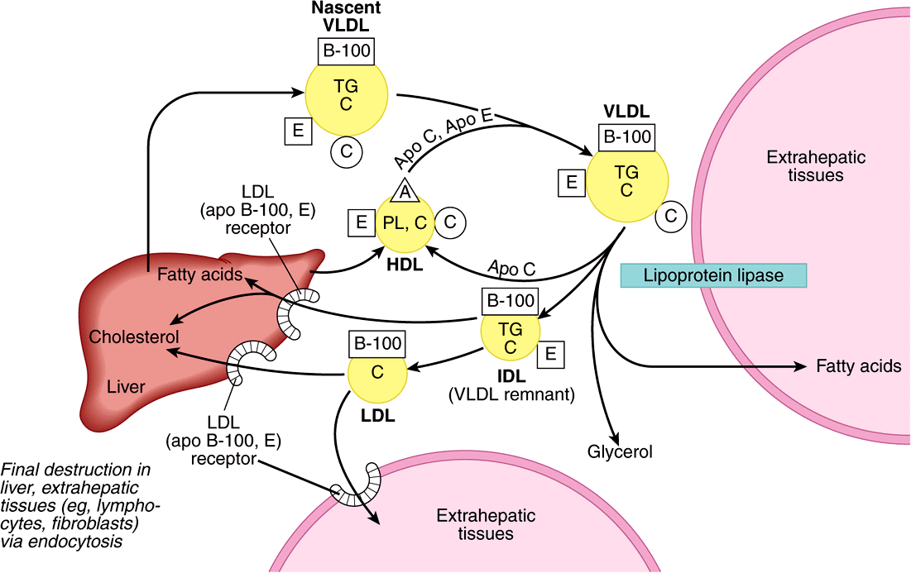
Il destino metabolico delle VLDL 1- maturazione e 2- interazione con LPL
apoE

Slide 15
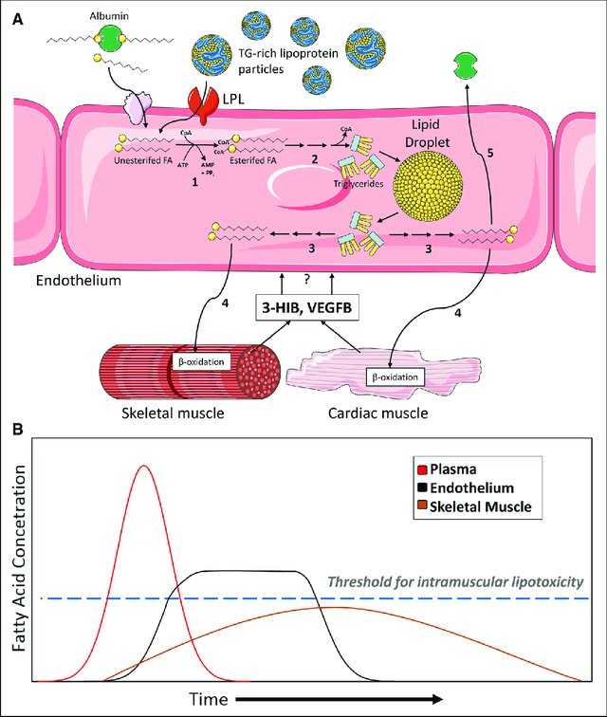
L’azione della LPL nell’endotelio vascolare
Interazione con VLDL (e chilomicroni), via apoC
Idrolisi TAG
NOTA DI APPROFONDIMENTO: L’endotelio può accumulare gocciole lipidiche
reazioni di riesterificazione deglii acidi grassi
eventualmente causa di aterosclerosi
protegge il muscolo da lipotossicità (causata da metabolismo degli acidi grassi in prodotti lipotossici, vedi lezione 20)
Notes:
source
Does Endothelium Buffer Fat?
April 2017Circulation Research 120(8)
DOI: 10.1161/CIRCRESAHA.117.310865
Figura. A, Gli acidi grassi (FA) transitano attraverso il pool di trigliceridi endoteliali nel loro cammino verso i muscoli. Gli AF vengono liberati dalle particelle di lipoproteine ​​mediante LPL (lipoproteina lipasi) e vengono quindi esterificati da proteine ​​di trasporto degli acidi grassi o altre sintasi acil-CoA, a costo della conversione da ATP a AMP (1). Le catene aciliche vengono quindi esterificate con glicerolo 3-fosfato acetil transferasi, acil-glicerolo 3-fosfato acetil transferasi e diacilglicerolo acetil transferasi 1 (2) e incorporate in goccioline lipidiche (LD). Il processo viene quindi invertito dalla trigliceride lipasi adiposa, dalla lipasi sensibile agli ormoni e dalla monoacil glicerolo lipasi (3). Gli acidi grassi appena liberati possono essere rilasciati nel parenchima (4) o nel lume vascolare (probabilmente all'albumina). I fattori paracrini dei muscoli, tra cui VEGFB (fattore di crescita endoteliale vascolare B) e 3-HIB (idrossiisobutirrato), probabilmente regolano questo processo, attraverso meccanismi ancora poco chiari. B, tampone cinetico ipotetico, da parte dell'endotelio, del rilascio di FA nel tessuto sottostante. Un'impennata postprandiale acuta dei livelli plasmatici di trigliceridi (TG) viene temporaneamente tamponata nei LD endoteliali e successivamente rilasciata al muscolo scheletrico sottostante. Il buffering consente una consegna più fluida degli AF ai muscoli ed evita di attraversare le soglie lipotossiche intramuscolari.

Slide 16
Il destino delle VLDL
3. Conversione a IDL

Slide 17
Il destino metabolico delle VLDL 1- maturazione e 2- interazione con LPL
apoE

Slide 18
Da VLDL a IDL
VLDL: Trasporto di TAG ai tessuti
lipoproteina lipasi (LPL) idrolizza in loco i TAG
serve apo C, per attivare LPL
VLDL diventa IDL
IDL: trasporto di esteri del colesterolo ai tessuti
ha ceduto apo C ad HDL: non interagisce più con LPL
Ha perso i TAG: è più ricca di esteri del colesterolo e protein
Ha maggiore densità e minore volume di VLDL

Slide 19
Differenze tra VLDL e IDL
Class | Origin | Size (nm) | Density (g/mL) | TG% | CE% | C% | PL% | Protein | Apolipoprotein
Chylomicron | Intestine | 80–500 | <0.93 | 86 | 3 | 2 | 7 | 2 | B-48, E, A-I, A-II, A-IV, C
VLDL | Liver | 30–80 | 0.95–1.006 | 55 | 12 | 7 | 18 | 8 | B-100, A-I, C-I, C-II, C-III, E
IDL | VLDL | 25–35 | 1.006–1.019 | 23 | 29 | 9 | 19 | 19 | B-100, E
LDL | IDL | 21.6 | 1.019–1.063 | 6 | 42 | 8 | 22 | 22 | B-100
HDL | Liver, intestine | 10 | 1.063–1.125 | 5 | 17 | 5 | 33 | 40 | A-I, A-II, A-IV
NOVITA’
Dimezzato il contenuto percentale di TAG
Raddoppiato il contenuto percentuale di esteri colesterolo
ApoB-100 e apoE

Slide 20
Il destino delle IDL
Uptake epatico e corticosurrenalico o ghiandole sessuali
endocitosi mediata da recettore LDL, grazie a apoE e apoB-100.
“smantellamento”
utilizzo del colesterolo per
sali biliari
ormoni steroidei
CONVERSIONE A LDL
perdita di TAG per azione della lipasi epatica
perdita di apoE per cessione ad HDL
Notes:
source
http://themedicalbiochemistrypage.org/lipoproteins.php#chylomicrons

Slide 21
Il destino delle IDL
1. endocitosi mediata da recettore
tessuti che utilizzano colesterolo per
sintesi di ormoni steroidei (organi endocrini)
sintesi di acidi biliari (fegato)

Slide 22
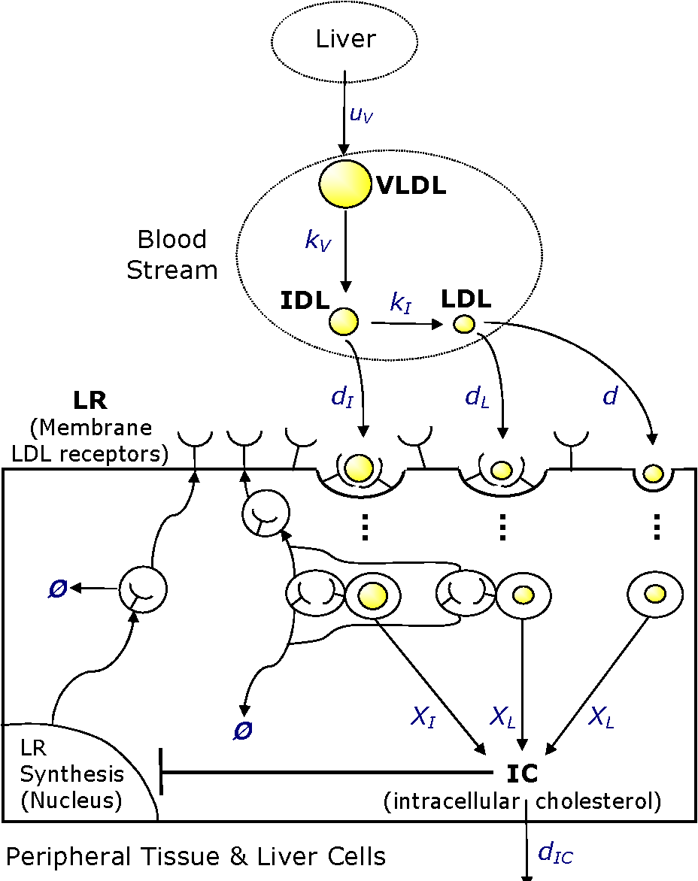
Endocitosi delle IDL
via Recettore delle LDL
interazione con apoE, di cui IDL hanno molte copie
Avviene al fegato e altri organi endocrini che sintetizzano ormoni steroidei

Slide 23
Endocitosi delle IDL grazie ad apoE, che ha elevata affinità per il recettore LDL
apoE

Slide 24
Il destino delle IDL
4. Conversione a LDL
per lipolisi dei TAG da lipasi epatica e cessione apoE

Slide 25
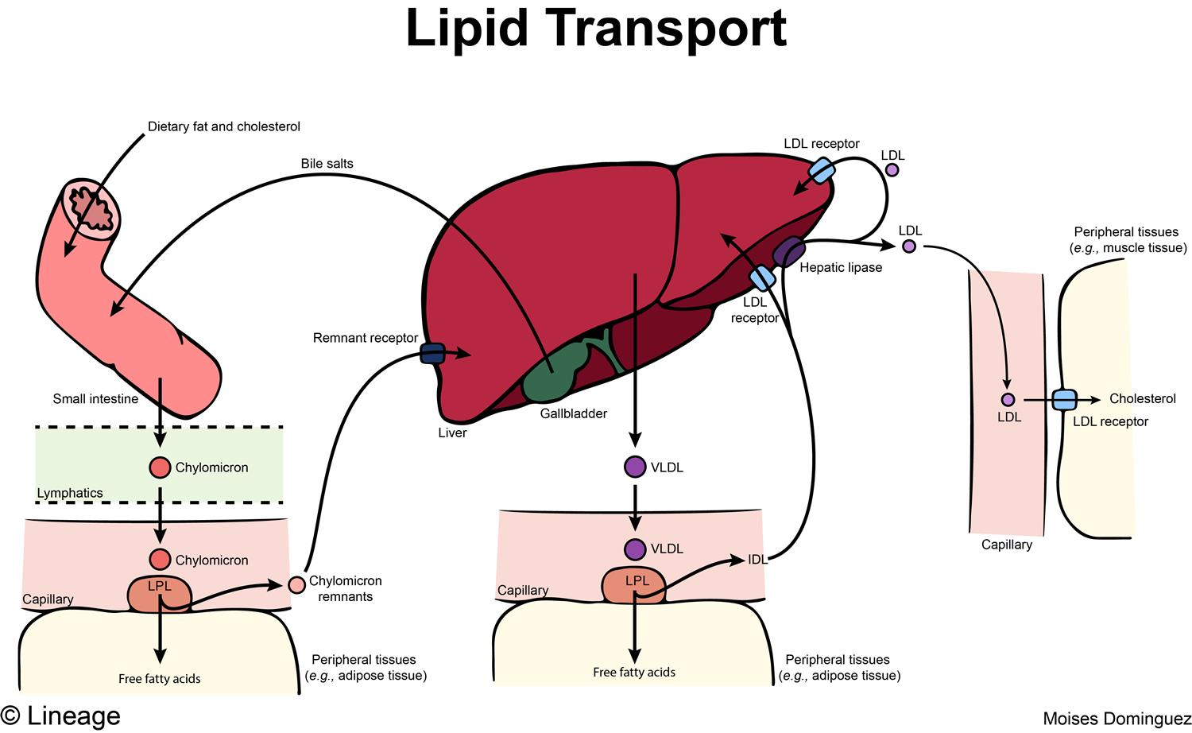
I TAG delle IDL sono idrolizzati dalla lipasi epatica. Le IDL diventano LDL
Notes:
source
https://step1.medbullets.com/biochemistry/102065/apolipoproteins

Slide 26
Differenze tra IDL e LDL
Class | Origin | Size (nm) | Density (g/mL) | TG% | CE% | C% | PL% | Protein | Apolipoprotein
Chylomicron | Intestine | 80–500 | <0.93 | 86 | 3 | 2 | 7 | 2 | B-48, E, A-I, A-II, A-IV, C
VLDL | Liver | 30–80 | 0.95–1.006 | 55 | 12 | 7 | 18 | 8 | B-100, A-I, C-I, C-II, C-III, E
IDL | VLDL | 25–35 | 1.006–1.019 | 23 | 29 | 9 | 19 | 19 | B-100, E
LDL | IDL | 21.6 | 1.019–1.063 | 6 | 42 | 8 | 22 | 22 | B-100
HDL | Liver, intestine | 10 | 1.063–1.125 | 5 | 17 | 5 | 33 | 40 | A-I, A-II, A-IV
NOVITA’
Perso il contenuto di TAG
Raddoppiato il contenuto percentuale di esteri colesterolo
ApoB-100 e apoE

Slide 27
IDL a LDL
Le IDL che non sono endocitate si trasformano in LDL
Perdita di TAG, per azione della lipasi epatica
Cessione di apoE ad HDL
Conseguenze
LDL trasportano colesterolo
Resta solo una copia di apo-B100
Ridotta affinità per il recettore delle LDL e ridotta endocitosi
Restano in circolo a comportarsi da “colesterolo cattivo”
nello spazio sub-endoteliale sono ossidate, fagocitate dai macrofagi e causano danni infiammatori vascolari → aterosclerosi

Slide 28
L’endocitosi mediata da recettore di IDL e LDL
è auto-limitata
perciò LDL possono aumentare nel sangue
“colesterolo cattivo”

Slide 29
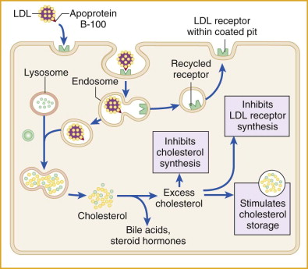
Endocitosi delle LDL e destino metabolico intracellulare stesso principio per IDL
Notes:
source
https://www.sciencedirect.com/topics/biochemistry-genetics-and-molecular-biology/ldl-receptor
La LDL circolante si lega a specifici recettori sintetizzati nella cellula. I recettori si localizzano nelle depressioni ("fosse rivestite") nella superficie cellulare. Le particelle di LDL vengono assorbite dall'endocitosi e la fossa rivestita si pizzica per formare una vescicola (endosoma). LDL si dissocia dal recettore e quest'ultimo viene riciclato sulla superficie cellulare. Il LDL viene consegnato a un lisosoma, dove l'azione enzimatica libera il colesterolo che viene utilizzato per soddisfare le esigenze cellulari (come la produzione di ormoni steroidei). Il livello cellulare di colesterolo è controllato da almeno tre cicli di feedback. Livelli eccessivi di colesterolo servono per (1) inibire la sintesi del colesterolo (HMGCoA reduttasi), (2) inibire la sintesi del recettore (quindi inibire l'assorbimento di LDL) e (3) stimolare la conservazione del colesterolo sotto forma di esteri di colesterolo.

Slide 30
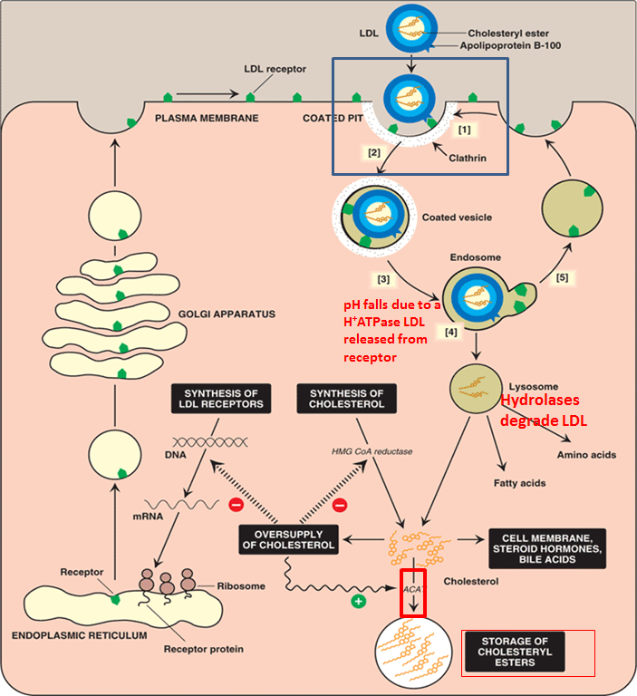
L’endocitosi delle LDL è autolimitata
Maggiore è l’endocitosi, maggiore saranno:
l’inibizione della steroidogenesi
L’inibizione della sintesi di nuovo recettore
L’esterificazione del colesterolo
and
cholesterol
esters

Slide 31
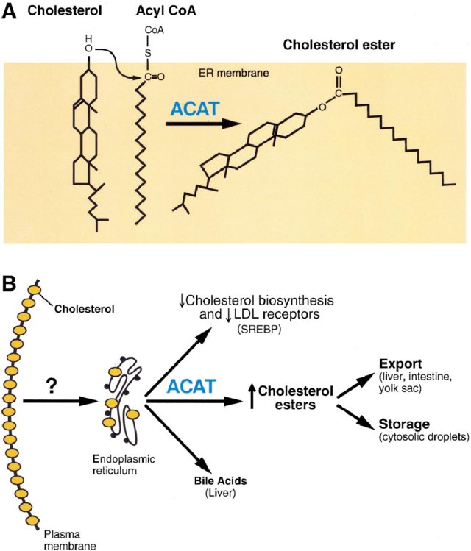
L’esterificazione del colesterolo
Catalizzata da acil-CoA:Colesterolo aciltransferasi, ACAT.
Destini degli esteri del colesterolo
conservazione
formazione di lipoproteine con apoB (VLDL)
Altri effetti biologici
abbassare [colesterolo] intracellulare
tenere costante il rapporto colesterolo:fosfolipidi

Slide 32
Le conseguenze dell’autolimitazione delle’endocitosi di IDL e LDL
A LIVELLO CELLULARE
Limite all’uptake cellulare di colesterolo (esteri)
Limite alla steroidogenesi
Il colestorlo viene ri-esterificato e “sequestrato”
A LIVELLO EMATICO
Aumento delle LDL – colesterolo cattivo

Slide 33
Perché le LDL tendono a restare in circolo
Hanno una sola copia di apoB-100
ridotta affinità per il recettore delle LDL, rispetto ad apo E, che ha ceduto ad HDL
Le cellule epatiche e steroidogenetiche riducono l’espressione del recettore LDL
anche detto recettore apoB/apoE

Slide 34
Da LDL a LDLox
Se non endocitosi, danno da ossidazione
Se [colesterolo] intracellulare nei principali organi (fegato, ghiandole endocrine) non scende, il recettore LDL non viene espresso
Ridotta endocitosi delle LDL
LDL in circolo si infiltrano sotto l’endotelio vascolare
LDL vanno incontro a ossidazione
ossi-colesterolo
fosfolipidi ossidati
ossidazione dei residui amminoacidici di Apo-B100

Slide 35
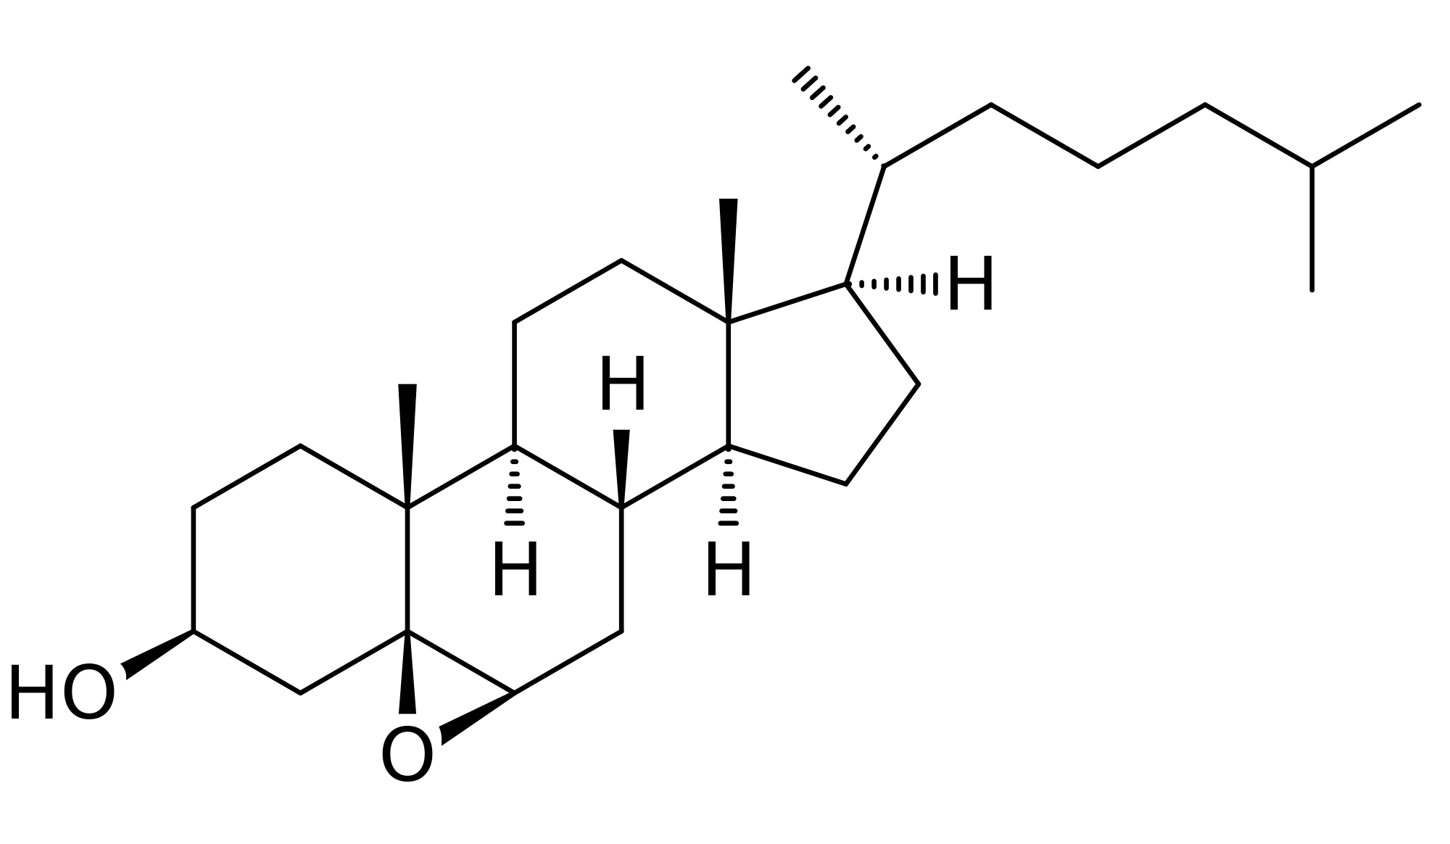
Oxy-cholesterol

Slide 36
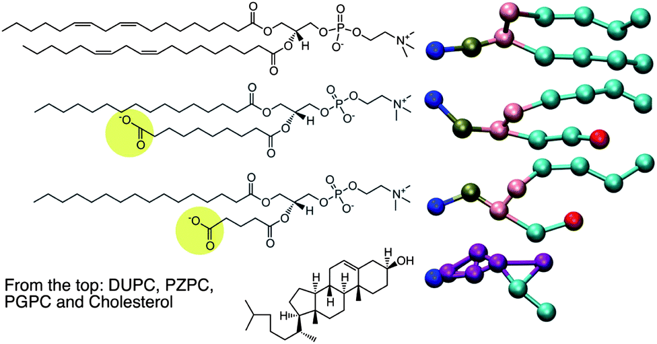
Fosfolipidi ossidati
Notes:
source
DOI: 10.1039/C3SM52310

Slide 37
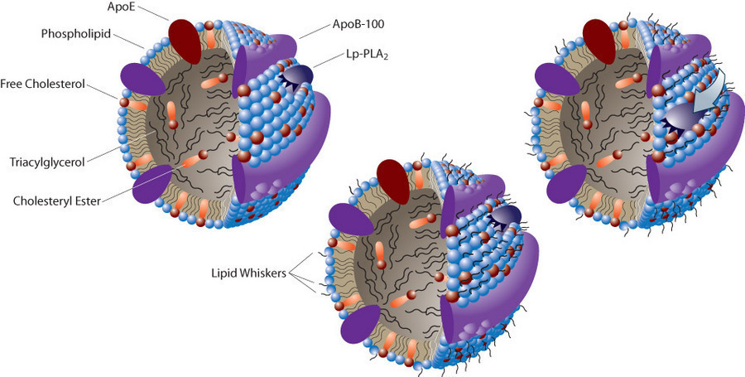
Le code dei fosfolipidi accorciate e ossidate sporgono all’esterno delle LDL
whisker = baffo
Notes:
source
https://www.caymanchem.com/news/inflammation-in-atherosclerosis-oxidants-and-oxidized-phospholipids
Ogni particella LDL ha una proteina ApoB-100, uno strato esterno di fosfolipidi e colesterolo, un nucleo interno di esteri di colesterolo e trigliceridi, oltre a proteine aggiuntive. L'ossidazione dei fosfolipidi di superficie comporta la scissione degli acidi grassi polinsaturi sn-2. L'acido grasso abbreviato e ossigenato, essendo idrofilo, si sposta sulla superficie LDL, formando un baffo lipidico. Questi baffi, che sono riconosciuti dai recettori scavenger e l'interiorizzazione mediata di oxLDL, vengono rimossi da Lp-PLA2, producendo lisofosfolipidi, rilasciati baffi di acido carbossilico-aldeide / chetone e una particella LDL "rasata".

Slide 38
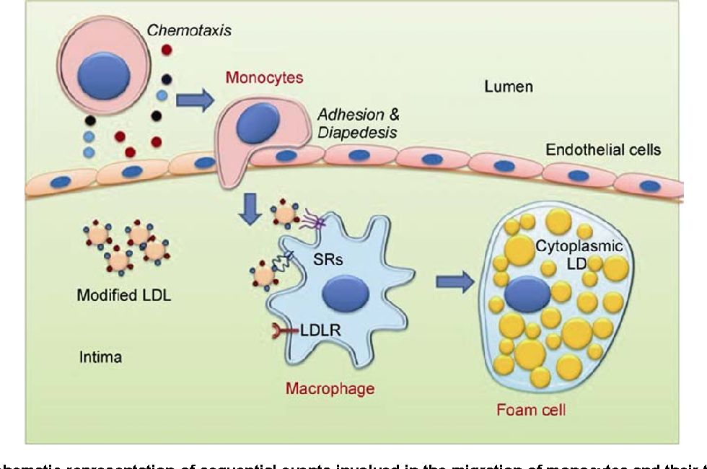
Conseguenze dell’elevato livello di LDL nel sangue
LDL s’infiltrano nello spazio sub-endoteliale
Vanno incontro a ossidazione
LDLox sono fagocitate dai macrofagi-via Scavenger receptors
I macrofagi diventano ricchi di esteri del colesterolo
ATEROGENESI → ATEROSCLEROSI-ARTERIOSCLOROSI→MALATTIE VASCOLARI

Slide 39
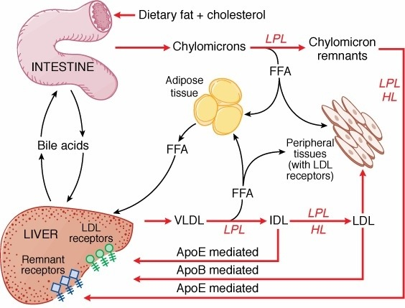
Riassunto
Notes:
source
https://usmle287.wordpress.com/2012/12/12/lipoproteins/

Slide 40
HDL
Funzione principale è
scambiare apoliproteine con chilomicrono, VLDL e IDL
consentire la secrezione di colesterolo dalle cellule,
l'esterificazione del colesterolo nel plasma,
il trasferimento del colesterolo ad altre lipoproteine ​​
Trasporto del colesterolo dalle periferie tessuti al fegato - un processo che è stato definito "trasporto inverso del colesterolo”

Slide 41
Caratteristiche delle HDL rispetto alle LDL
Class | Origin | Size (nm) | Density (g/mL) | TG% | CE% | C% | PL% | Protein | Apolipoprotein
Chylomicron | Intestine | 80–500 | <0.93 | 86 | 3 | 2 | 7 | 2 | B-48, E, A-I, A-II, A-IV, C
VLDL | Liver | 30–80 | 0.95–1.006 | 55 | 12 | 7 | 18 | 8 | B-100, A-I, C-I, C-II, C-III, E
IDL | VLDL | 25–35 | 1.006–1.019 | 23 | 29 | 9 | 19 | 19 | B-100, E
LDL | IDL | 21.6 | 1.019–1.063 | 6 | 42 | 8 | 22 | 22 | B-100
HDL | Liver, intestine | 10 | 1.063–1.125 | 5 | 17 | 5 | 33 | 40 | A-I, A-II, A-IV
NOVITA’
virtuale assenza di TAG
Dominano fosfolipidi e proteine
Ridotto il contenuto percentuale di esteri colesterolo
Solo apoA

Slide 42
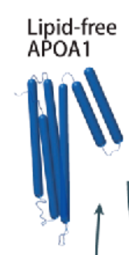
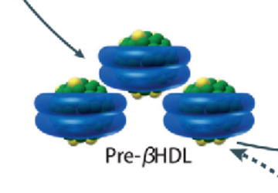
Origine delle HDL da ApoA-1 alla nanoparticella pre beta HDL
sintesi e secrezione di apoA-I
fegato
intestino
Trasporto extracellulare, attivo di ABCA1 e ABCG1 (pompe ATPasi) di fosfolipidi e colesterolo
Formazione della particella HDL nascente (a disco): pre beta HDL
Notes:
source
doi:10.1172/JCI30163

Slide 43
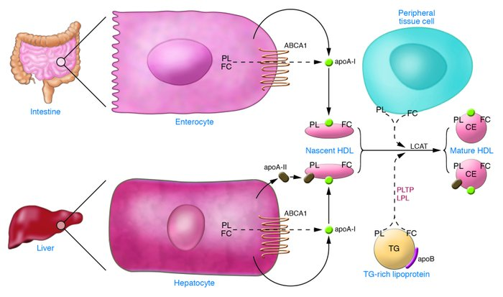
Maturazione della pre beta HDL
acquisizione di lipidi da lipoproteine e cellule
Notes:
source
doi:10.1172/JCI30163

Slide 44
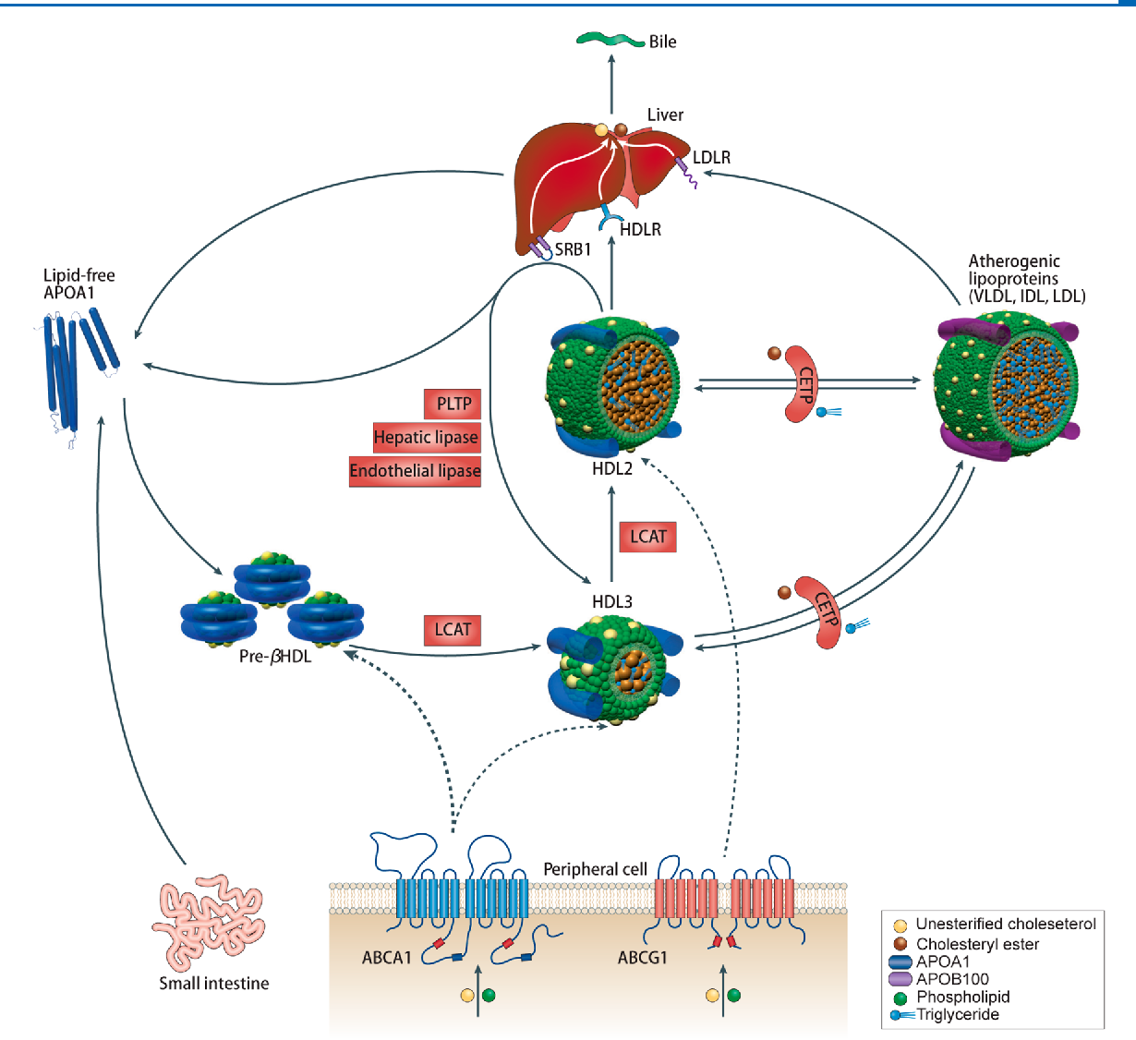
Notes:
source
DOI:10.1021/acsnano.5b07522
Figura 1. Destino metabolico dell'HDL in vivo. Il principale componente proteico di HDL, ApoA1 privo di lipidi, viene prodotto nel fegato e nell'intestino. ApoA1 può associarsi con lipidi effluiti da ABCA1 per formare nascenti pre-β-HDL. Gli strati lipidici del pre-β-HDL possono essere intervallati da colesterolo libero, che viene convertito in estere di colesterolo mediante LCAT. L'estere di colesterolo, che è più idrofobo del colesterolo, è interiorizzato nel nucleo HDL per formare HDL3 sferico. Il colesterolo aggiuntivo proveniente dai tessuti periferici può essere caricato in HDL3 sferico e successivamente convertito in estere di colesterolo con l'aiuto di LCAT per formare HDL2. L'HDL maturo può anche scambiare estere di colesterolo con trigliceridi da altre lipoproteine come LDL e VLDL in un processo mediato da CETP. L'HDL maturo fornisce molecole di carico agli epatociti nel fegato per il metabolismo attraverso un processo mediato da SR-BI.

Slide 45
fine

Slide 46
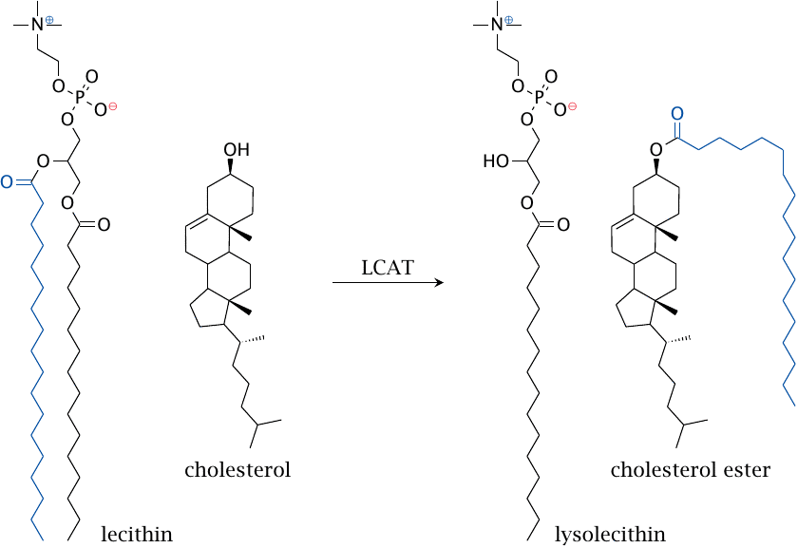
Notes:
source
http://watcut.uwaterloo.ca/webnotes/Metabolism/Cholesterol.html

Slide 47
fine

